Slide 1
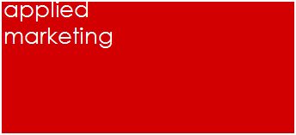
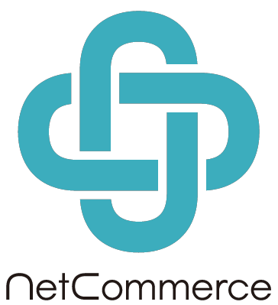
IT企業のビジネスモデルと事業戦略

Slide 2
「お客様の3年後に責任を持つ」
2018

Slide 3
3年で何が変わるのか?
2007
2008
2009
2010
2011
2012
2013
2014
2015
iPhone
iPhone3G
iPhone3GS
iPhone4
Phone4s
iPhone5
iPhone5s
iPhone6
iPhone6s
iPad
(2010.1)
iPad2
New iPad
iPad Air
iPad
iPad Pro
Windows Vista
Windows7
Windows8
Windows10
バルマー引退

Slide 4
トレンドのメカニズムを知り、未来を予測する
クラウド
IoT
HTML5
ビッグデータ
機械学習
トレンドの表層
トレンドの深層
歴史
メカニズム
コストダウン
技術の継続性
突然全く新しい技術が開発されることはほとんど無く、多くは既存技術の改良という形で技術革新が行われる
ベンダーの思惑
ITベンダーは自社の利益のために最善の戦略をとる
標準化・大規模化
コスト削減
タイミング
優れた技術でも、外部の環境が整わないために普及しないことがある
顧客ニーズ
顧客ニーズは、ベンダーの思惑と合致する限り尊重される
オープン化
これまでのベンダー中心主義に対抗する新たな動き
Notes:
インターネットや雑誌には毎日のように新しい技術や用語が紹介されます。これらの意味を知り、理解することは非常に大切ですが、一方でこういった断片的な単語だけを追いかけていても、全体像や大きな流れは見えてきません。これらは、そこに流れる大きな流れ（トレンド）から表面に浮き上がってきた断片に過ぎないのです。
こういった流行語（バズワード）に惑わされず、その単語が出てきた背景や歴史的な意味を理解できれば、トレンドの本質を見極めることができます。
そのためには、IT技術の歴史、ITベンダーの戦略決定のメカニズムや市場原理、企業の行動原則などに注意する必要があります。
■歴史
過去に例がない、全く新しい技術というものは、そうそう生まれる物ではありません。ほとんどの新技術は、それまでの技術を土台にして改良を加えたり、新しい組み合わせを考えることによって成り立っています。（技術の継続性）また、過去に提案された技術でも、関連技術（ネットワーク速度やCPU能力など）の制限から普及しなかった技術が、ネットワークの高速化や処理能力の向上によって実用的なものになることもあります。（タイミング）実際、クラウド以前にもネットワークコンピューティングなどのアイデアがありましたが、ネットワークの能力不足などの理由から普及しませんでした。現代のクラウドに繋がるアイデアだったということができるでしょう。
ということは、過去の歴史を知っていれば、新しい技術が出てきたとき、どういった技術の流れの中に位置づけられるかがわかり、慌てずに済むわけです。また、過去からの流れがどういった方向に向かっているかを理解できれば、ある程度未来を予測することも可能になります。
■メカニズム
2番目は、トレンドの方向を決定するメカニズムについてです。今のところ、新しい技術を開発して市場に投入するのは主にITベンダーです。面白い技術を開発したから起業して製品を提供しよう、という形態ももちろんありますが、企業システム向けとなると、既存の大手ベンダーの新技術というものが支配的でしょう。
既存ベンダーが新技術を開発する場合、もちろん顧客ニーズは重要なファクターになるでしょうが、最終的には、そのベンダーに都合の良い（自社の利益になる）技術を開発するでしょう。いくら顧客が望んでも、ライバル製品との統合ツールなどを開発する筈が無いのです。
つまり、既存ベンダーが出してくる製品や新技術には、そのベンダーの戦略が反映されているのです。ということは、出てきた製品や技術を注意深く観察すれば、そのベンダーの戦略が伺えると言うことです。「顧客満足」などと言いますが、顧客はベンダーの戦略に反しない範囲でしか満足は得られないということになります。
そして、ベンダーの戦略に最も大きな影響を与えるのが、そのベンダーのビジネスモデルです。そのベンダーが何から収益を得ているか、それを考慮せずにベンダーの戦略は語れません。
もっとも、ベンダー主導という現在の状況は、オープンソースなどの台頭によって変わってきています。その辺については「オープン」の回で詳しくお話しします。
■コストダウン
ベンダーにもユーザー企業にも共通する行動原理は、経済合理性でしょう。コスト削減というのは、何時の時代にも重視されます。それを実現できる技術の開発が歓迎されることになります。そこででてくるのがこれらのキーワードです。自動化・大規模化はコスト削減の常套手段であり、標準化もまた、開発コストの削減につながります。そして、先ほどちょっとお話ししたオープン化です。オープンで何故コスト削減になるのか、それはまたオープンの回でお話しします。
この塾では、最新のキーワードの解説だけでなく、その裏にあるトレンドを解説することにより、トレンドの本質に迫り、未来を予測する能力を付けて頂くことも目的としています。

Slide 5
歴史的背景から考えるクラウドへの期待
～１９６４
１９８０～
２０１０～
業務別専用機
汎用機
メインフレーム
汎用機
メインフレーム
汎用機
メインフレーム
汎用機
メインフレーム
IBM System/360
ＰＣサーバー
ミニコン
UNIXサーバー
ＰＣサーバー
業務別専用機
ＰＣサーバー
オフコン
ＰＣサーバー
データセンター
IBM System/360
アーキテクチャ
ダウンサイジング
マルチベンダー
Intel
アーキテクチャ
クラウド
コンピューティング
業務別専用機
エンジニアリング
ワークステーション
業務別専用機
ＰＣ
ＰＣ
PC+モバイル+IoT
Notes:
歴史が繰り返す、というは、例えばこういったことです。
これは先週斎藤さんが使ったスライドですが、コンピュータの歴史の中で、汎用機を中心にしたシステムから、分散化を経てクラウドに至った流れが解説されています。
この流れ、見方によっては、汎用機＝大きなコンピュータをみんなでつかう形態から、一時期小さいコンピュータを沢山使う時代になったものの、管理の煩雑さの面などから、またクラウド＝大きなコンピュータを中心にしたシステムに戻った、と見ることもできます。
クラウドは、メインフレーム時代のコンピューティングモデルへの回帰、と見ることもできるのです。

Slide 6
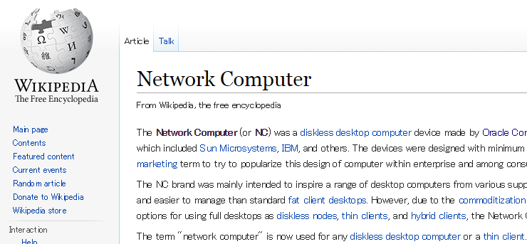
歴史は繰り返す
1996年にOracleが発表したDiskless PC。
低コストを売りにSun、IBMがハードウェアの製造を担当したが、Windows95の普及と共にPCの価格が下がり、メリットを訴求できなかった。
現在のシンクライアント、クラウドコンピューティングを先取りしたとも言える。
https://en.wikipedia.org/wiki/Network_Computer
Notes:
また、クラウドへ至る道筋の中にも、いろいろな試みがなされています。
クラウドが出現したのは2000年代と捉えられていますが、1990年代にOracleが提唱したネットワークコンピュータというものがありました。
これは、ネットワーク上の大型サーバーをディスクレスのクライアントから利用するという、シンクライアントの走りでもあり、クラウドの概念を先取りしたものとも言えます。
結局、このシステムは成功しませんでした。デバイス技術やネットワーク速度などがまだ追いついていなかったためと考えられます。無線LANの規格もできていない頃でした。
余談ですが、クラウドコンピューティングが脚光を浴び始めた頃、Oracleのラリー・エリソンが「クラウドなど、古い技術の焼き直しに過ぎない」発言して物議を醸しましたが、エリソンにとってみれば、自分たちの方が先に同じ事を発想していた、ということが言いたかったのではないでしょうか。
http://www.itmedia.co.jp/enterprise/articles/0810/01/news031.html
このほかにも同様の動きはあり、グリッドコンピューティングなどもそのひとつです。興味があれば、調べてみて下さい。

Slide 7
Googleは何の会社なのか?
Notes:
7
次に、メカニズムについて考えてみましょう。
ITベンダーが何を収益基盤にしているのかを思い出してみれば、各社がとっている戦略が合理的な物だと言うことがわかるはずです。

Slide 8
Googleは何の会社なのか？
Googleはメディアであり、自らが広告代理店でもある
  2015年第2四半期の売上高177億ドルのうち、広告収入が90%
  2014年の売上高は660億ドル、純利益は144億ドル
メディアとしての戦略
広告代理店としての戦略
集客力を上げる
広告の魅力を上げる
広告が集まり、収益があがる
広告が集まり、収益があがる
魅力的なコンテンツを作って利用者を増やす (様々なサービスを提供)
利用者へのリーチを増やす (モバイルデバイス)
プロファイリング、レコメンデーションなどで広告の精度を上げる
費用対効果がわかりやすい仕組み (入札制、クリック単価)
コンテンツ
(サービス)は
無料でも良い
Notes:
広告収入をベースにした事業というと、新聞や雑誌、TVなどのメディアがまず浮かびます。Googleも、自社のサイトを利用しに来たユーザーに広告を表示し、クリックに応じた広告費を貰っています。
Googleはまた、広告代理店でもあります。AdWordsやAdSenseを自社のWebサイトで販売しているからです。
さて、Googleがメディアであり、広告代理店であるとすれば、Googleがとるべき戦略とはどういったものになるでしょうか？
まず、メディアが売上を伸ばすためには、読者数を増やすことが必要です。読者が多ければ広告主にとって魅力となり、広告が集まるからです。
では、読者を増やすにはどうするか？コンテンツを充実させ、どんどんサイトへの訪問者を増やすのが良いのではないでしょうか?
広告代理店としての戦略はどうでしょう？ひとつは、広告が多くのユーザーの目に触れることでしょう。広告をモバイルデバイスにも出すことによって、広告の価値は飛躍的に向上します。また、広告主にとっては、広告の効果が高いこと、費用対効果がわかりやすいことなどが重要です。Googleはオンライン広告のメリットを最大限に活かして費用対効果を上げています。
広告から収益を得ていると言うことは、コンテンツは無料で提供しても良いわけです。有料のコンテンツと遜色ないコンテンツを無料で提供すれば、読者は確実に増えます。そこから広告収入を得れば良いのです。Googleが様々なサービスを無償で提供しているのは、別に慈善事業ではないのです。

Slide 9
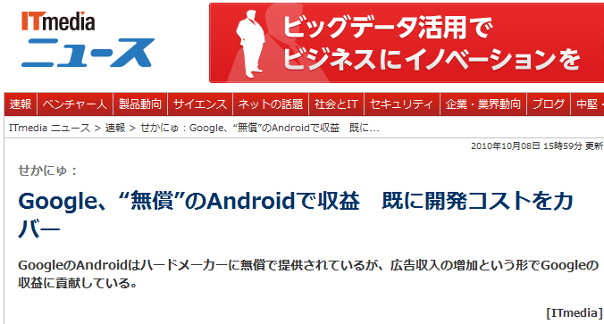
GoogleがAndroidを無料で配布する理由
GoogleはAndroidを無償でハードメーカーに配布しているが、既に同OSから開発コストをカバーできるほどの売り上げを得ていると、同社のエ リック・シュミットCEOが明らかにした。Androidによってモバイルインターネットの利用者が増え、それがGoogleの広告収入増につながったた めという。
http://www.itmedia.co.jp/news/articles/1010/08/news076.html
同氏は、世界中のAndroidユーザーが10億人に達した時、仮に一人あたり年間10ドル（約1000円）の広告収益が見込めるとすると、100億ドル （約1兆円）の収益になるだろうとも語っている。これは年商約210億ドル（約2兆1千万円）のグーグルにとっても十分大きな収益源になるだろう。（※為 替1ドル100円計算の場合）
http://octoba.net/archives/20101008-android-news.html
Notes:
GoogleはAndroidを自社で開発してハードウェアメーカーに無料で提供していますが、これも同じ戦略です。
Androidに組込まれているブラウザはChromeベースであり、デフォルトの検索エンジンはもちろんGoogleです。Android端末が世界に広まれば広まるほど、Googleの顧客が増えるのです。GoogleはAndroidを無償で提供しても、それを補って余りある収益をモバイル広告から得ているのです。

Slide 10

プライベートクラウドは
何故生まれたのか?
Notes:
10
さて、ここでもう一つの例をお話しします。先週斎藤さんからお話しがあった、クラウドの配置モデルについてです。

Slide 11

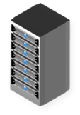
クラウドの定義／配置モデル (Deployment Model)
LAN
LAN
LAN
LAN
専用回線・VPN
インターネット
特定企業占有リソース
リソースを
固定割当て
バーチャル・プライベート
クラウド（Virtual Private Coloud ）
個別企業専用リソース
複数企業共用リソース
プライベート・クラウド
パブリック・クラウド
ハイブリッド・クラウド
個別･少数企業
不特定・複数企業／個人
Notes:
NISTの定義では、クラウドには、公開インターネット上に構築されたパブリッククラウド、クラウドの技術をベースにして顧客企業の社内にクラウドを構築するプライベートクラウド、それらを組み合わせて利用するハイブリッドクラウドがあります。

Slide 12
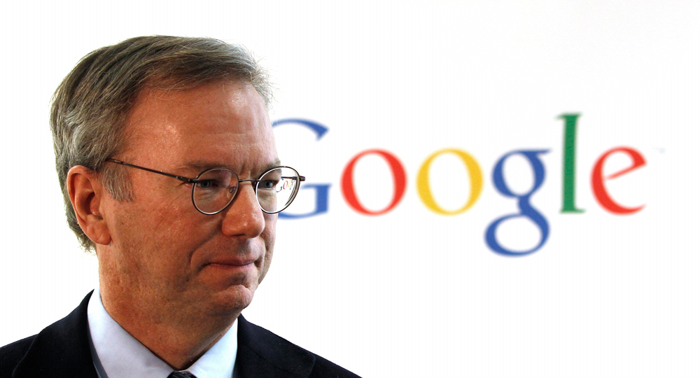




クラウド・コンピューティングの起源とGoogleの定義
Google CEO エリック・シュミット 6.Mar.2006, “Search Engine Strategies Conference @ San Jose, CA
「新しいモデルが姿を見せ始めている。データもプログラムも、サーバー群の上に置いておこう、という考え方だ。私たちは『クラウド・コンピューティング』と呼んでいる。そういったものは、どこか “雲（クラウド）”の中にあればいい。必要なのはブラウザーとインターネットへのアクセス。パソコン、マック、携帯電話、ブラックベリー、とにかく手元にあるどんな端末からでも、クラウドは使える。・・・ データもデータ処理も、その他あれやこれやもみんなサーバーに、だ」
向こう側
提供する側：世界中の複数拠点に分散配置
巨大なコンピューター・システム群
ネットワーク
（インターネット）
利用する側：自分専用のシステム
こちら側
http://www.google.com/press/podium/ses2006.html
Notes:
ここで、そもそも「クラウド」というのは何だったのかを思い出してみましょう。
クラウドという呼び名が最初に使われたのは、Googleのエリック・シュミットが2006年に行ったスピーチの中であったと言われています。
このときシュミットが言ったのは、「そういったものは、どこか “雲（クラウド）”の中にあればいい。」ということでした。つまり、この時点でシュミットが想定していたのは、「公開のインターネット上に構築されたサーバー群をブラウザーから利用する」ということであり、それはNISTの定義に照らすと、パブリッククラウドということになります。つまり、パブリッククラウドこそが最初のクラウドなのです。

Slide 13
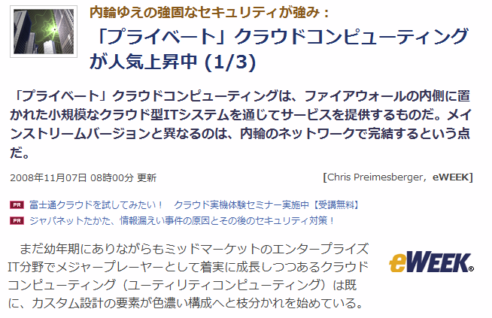
「プライベート」なクラウドの登場
パブリッククラウドが抱えるセキュリティへの
懸念に対する回答としてIBMが提唱
http://www.itmedia.co.jp/enterprise/articles/0811/07/news012.html
Notes:
それでは、プライベートクラウドと言うのは何時、どのようにして生まれたのでしょうか？
プライベートクラウドを最初に言い出したのは、IBMだと言われています。2008年のことでした。
当時、パブリッククラウドへの注目が集まりはじめていましたが、顧客企業には
①重要なデータを外部の事業者に預けるのはセキュリティ上問題
②きちんとしたサービスレベルが担保されるのか
などの懸念があったのです。
IBMは、それならば企業内にクラウドシステムを構築し、それを外部から利用するようにすれば良い、ということで、企業内クラウド＝プライベートクラウドを提唱したのです。
しかし、それは本当にIBMの真意だったのか？というのが、ここで考えたいテーマです。ベンダーが新製品や新戦略を発表する場合、「本音」はまず発表文には出てきません。
本音としては「他社を蹴落として自社だけが儲かれば良い」ということだとしても、そうは発表できません。「お客様の為に、このサービスを開発しました。」と言うしかありませんよね？つまり、発表の文面をそのまま信用せず、その裏にある「動機」や「狙い」を推測しなければならないのです。「リリースに書いていないこと」こそが重要なのです。
この場合、IBMの立場としては、クラウドは嫌なわけです。IBMのビジネスは、ハードとサービスを顧客に販売することで成り立ってきたわけですから、クラウドなどというのは普及して貰っては困る、と考えるのではないでしょうか？IBMは、クラウドを恐れ、顧客を自社システムにつなぎ止めようとして、プライベートクラウドを提案したのではないでしょうか？そして、そうは言えないから、「お客様の不安を解消するため」という発表を行ったのでは無いか、と考えられるわけです。
私も長らくマーケティングやってきましたが、こういう話は本当に多いんです。「本当はこうなんだけど、そうは言えないから、何か考えて。」というやつですね。しょうがないから何か考えます。それが発表文であり、中身のなさをごまかすために新しい名前を付けたりします。それがバズワードです。
もちろん、全てがそうとは言いませんが、多いことは事実でしょう。（調べたことはありませんが）そういう事情があることを理解した上で、リリースを読む必要がある、ということです。

